Slide 1
FATORES FISIÓLOGICOS, PRODUTIVIDADE E QUALIDADE DOS FRUTOS CITRICOS DE MESA
ADUBAÇÃO FOLIAR
Antonio Coutinho
Eng. Agrônomo
MSc. Biotecnologia
Diretor técnico – Brandt do Brasil
antonio.coutinho@brandt.co

Slide 2
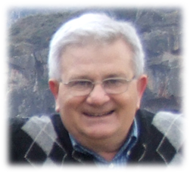

In memorian
Prof. Jose Luiz Guardiola
Universidad Politecnica – Valencia - España
Sr. Miklos Janos Naday
Citricultor - Brasil

Slide 3
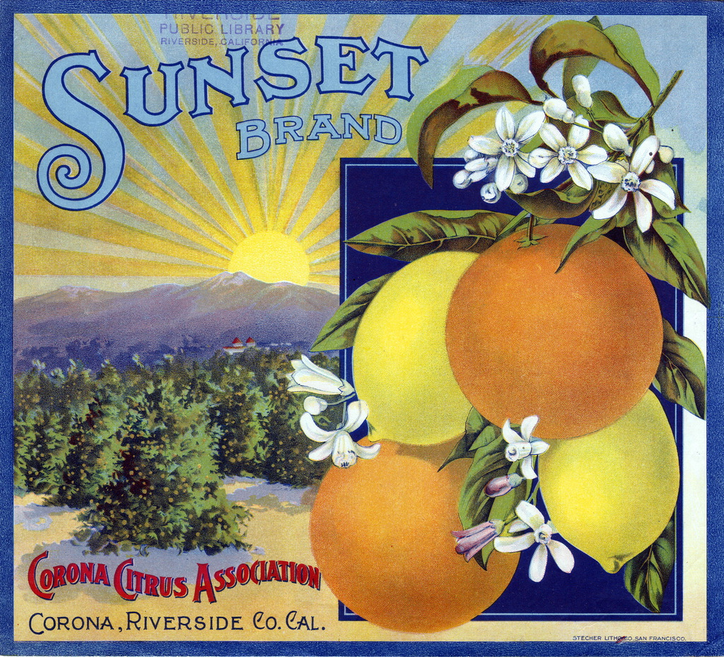
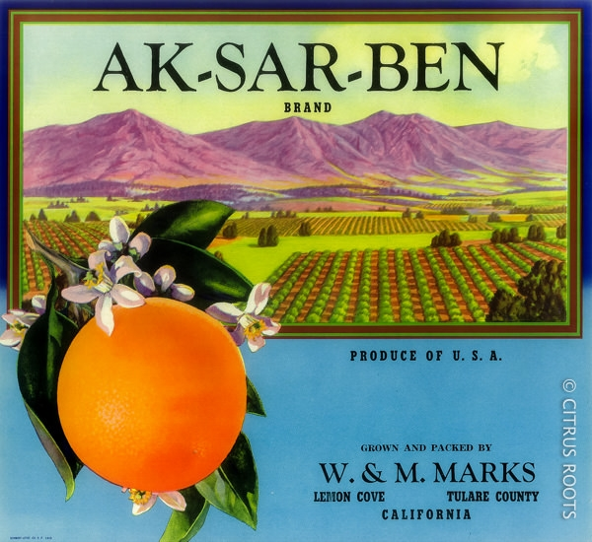

Slide 4
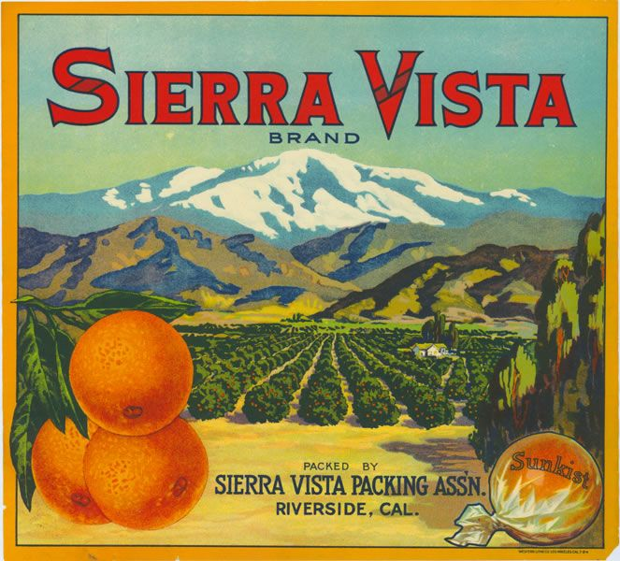
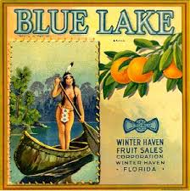

Slide 5
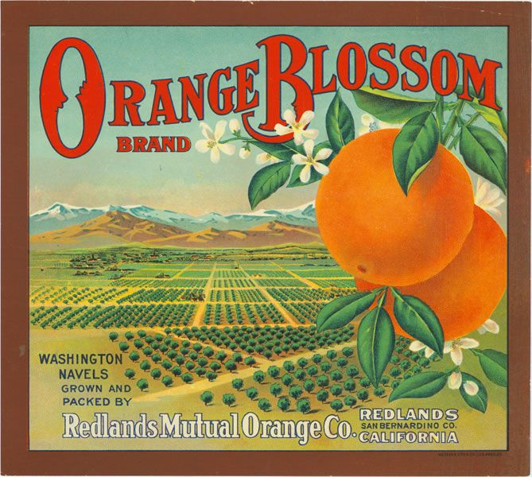
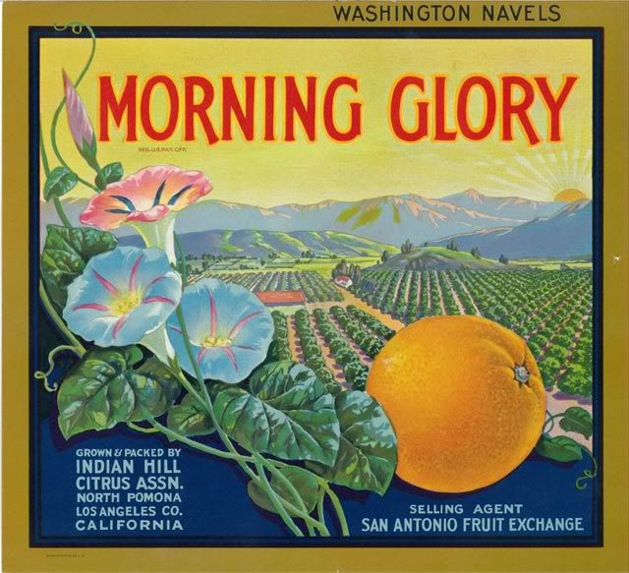

Slide 6
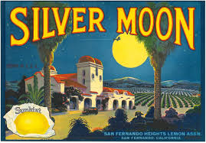
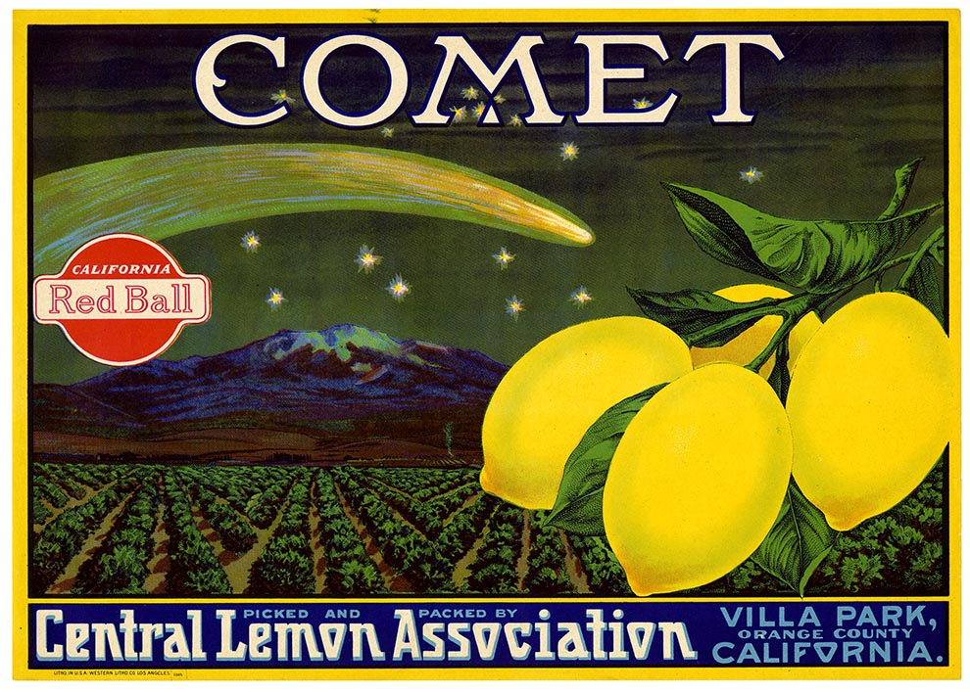
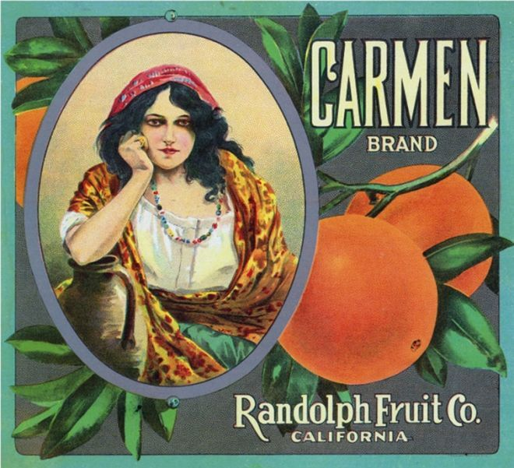
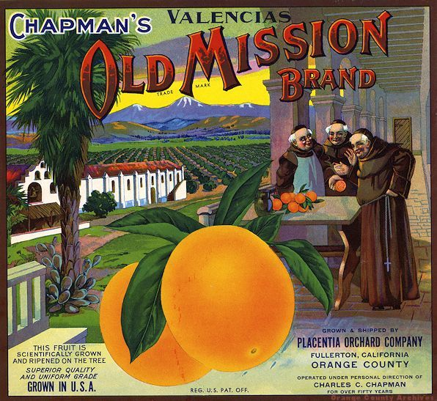
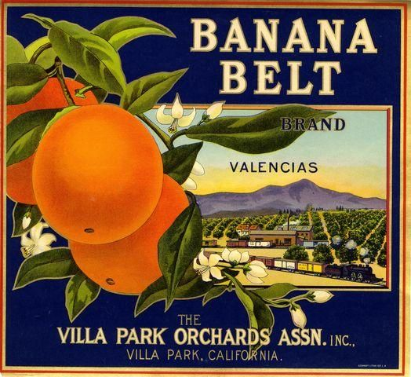

Slide 7
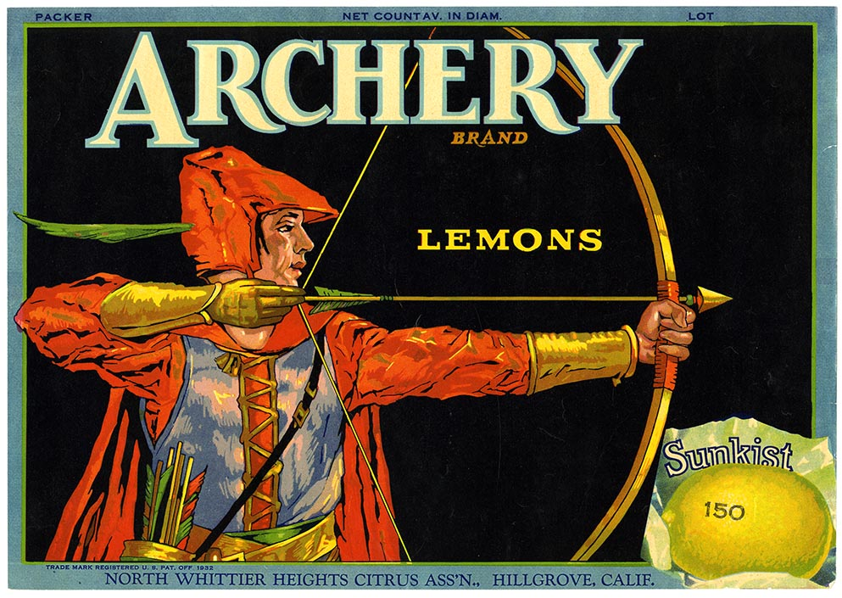

Slide 8
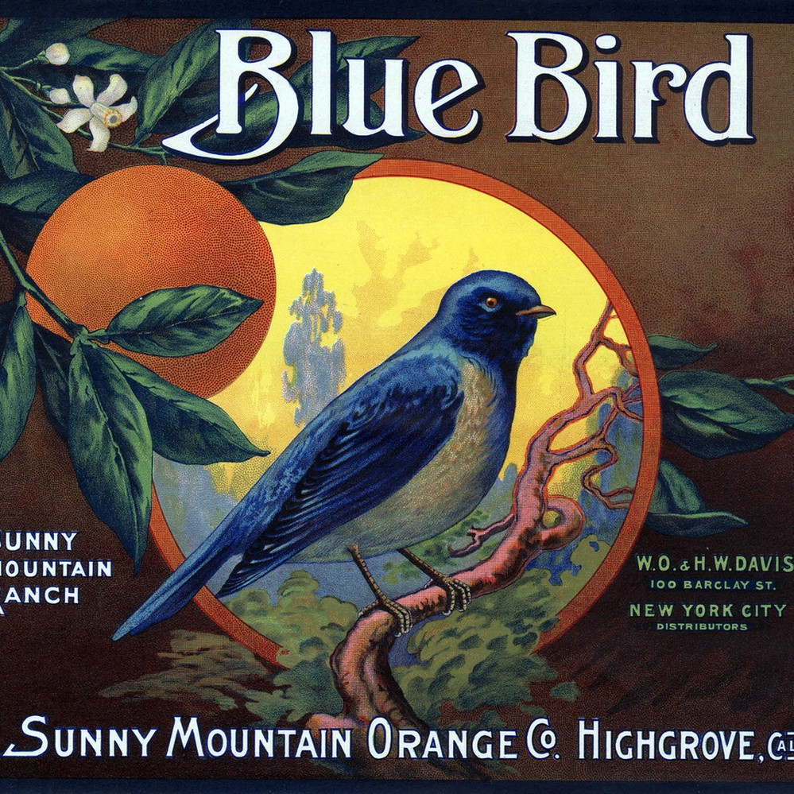
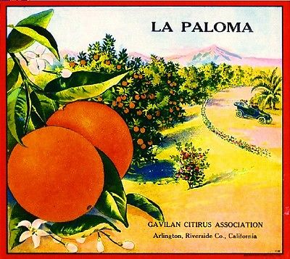

Slide 9
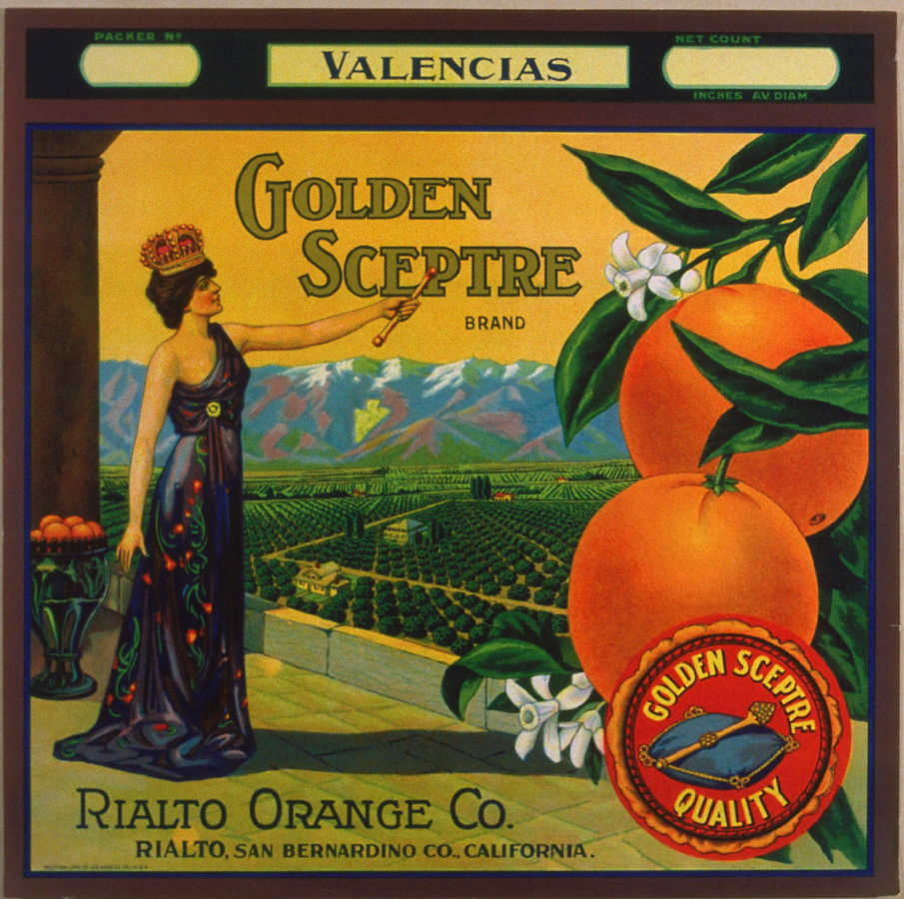
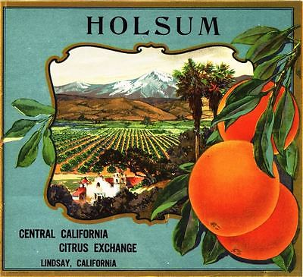

Slide 10
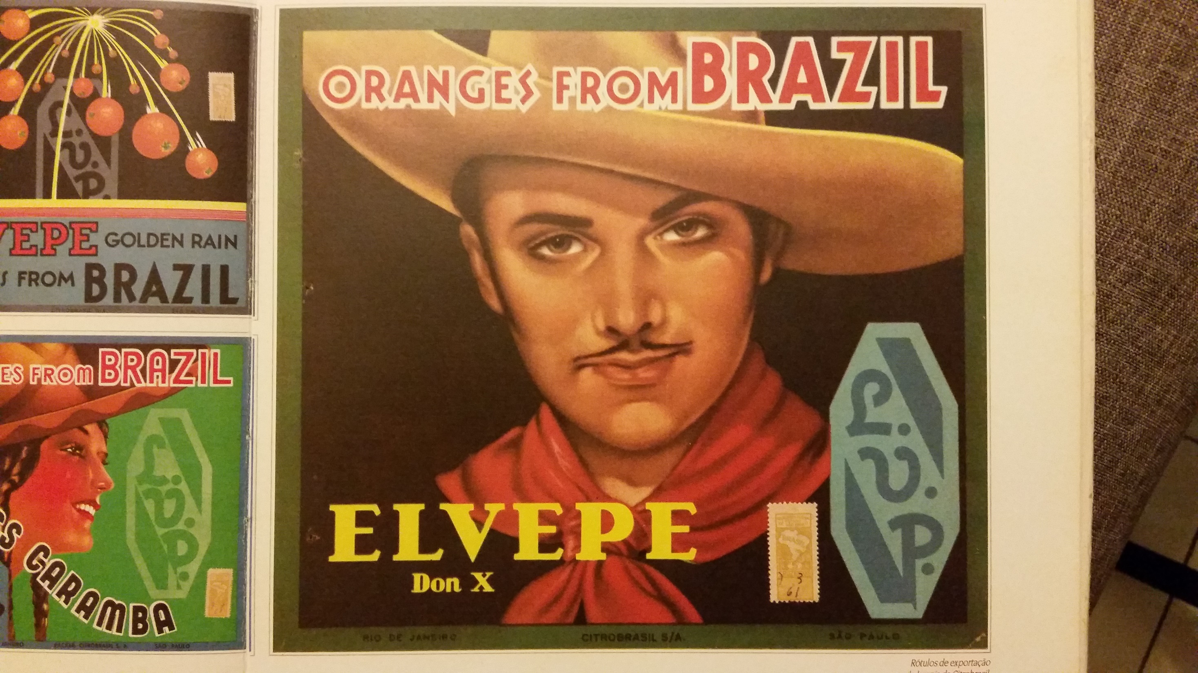

Slide 11
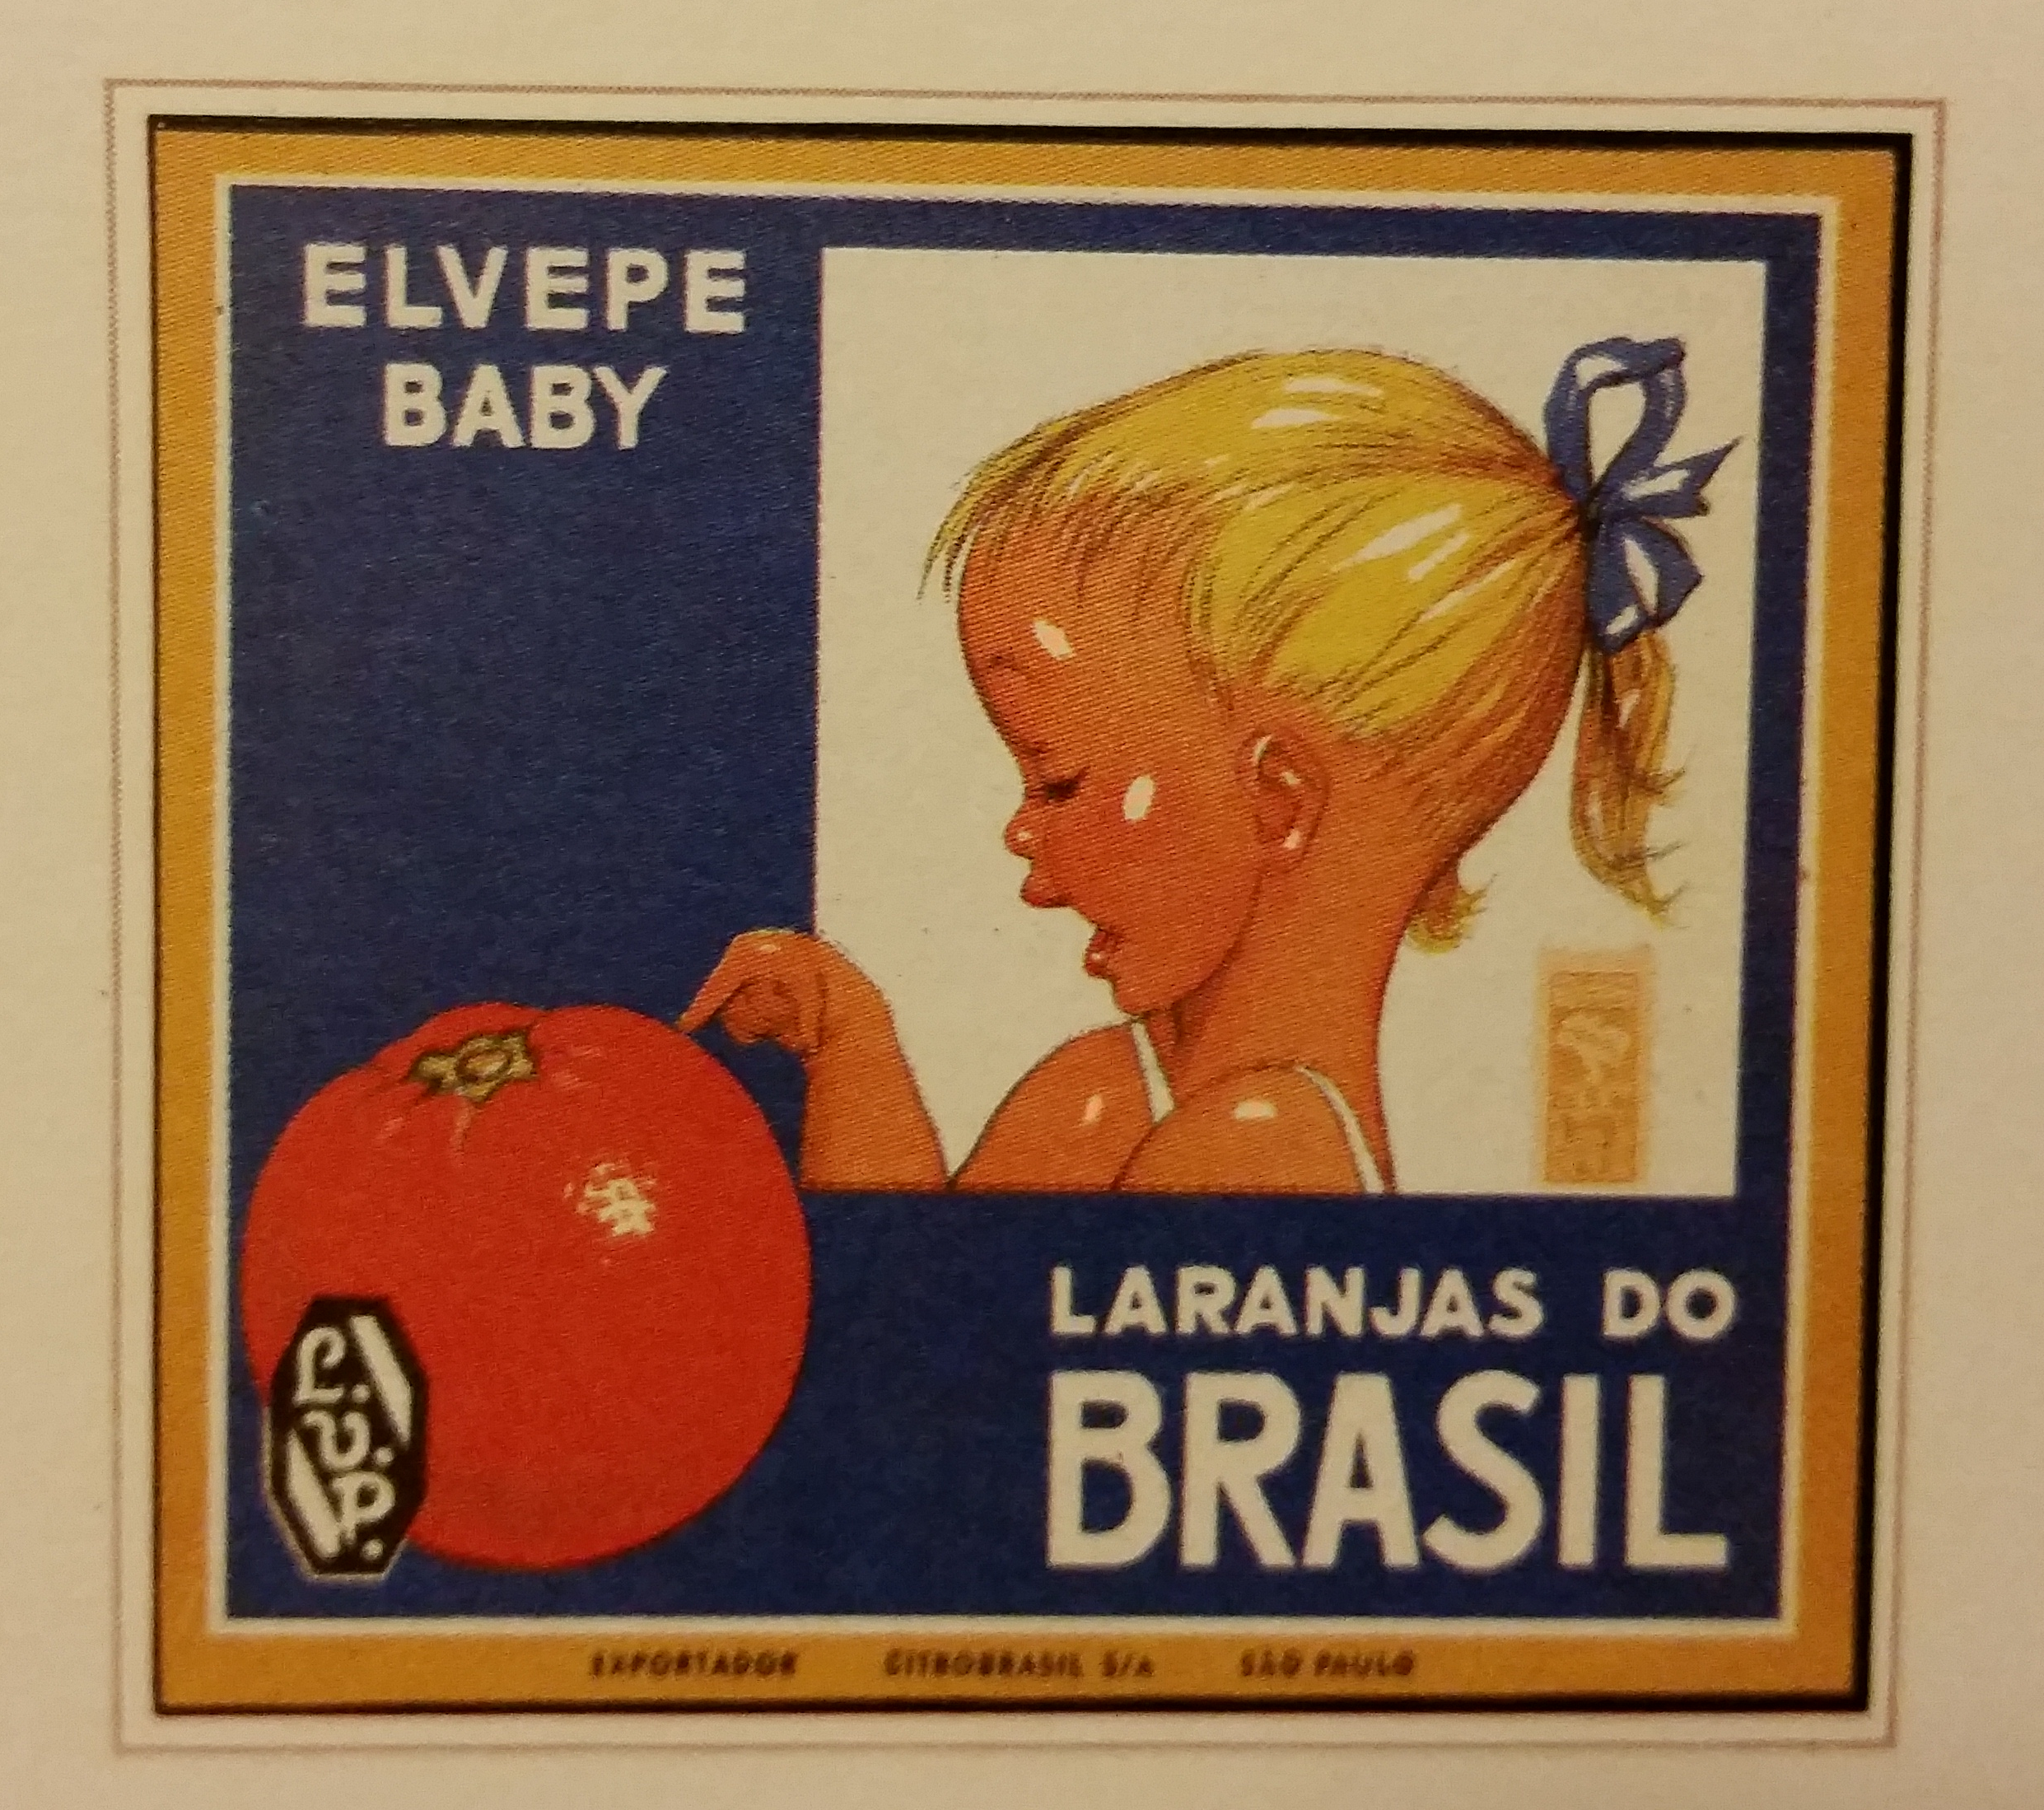

Slide 12
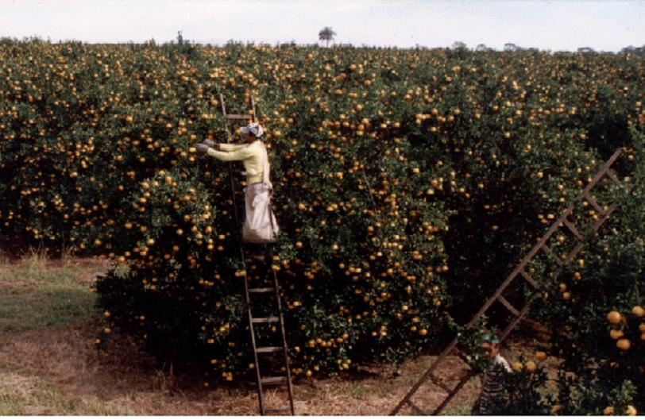
Fazenda Sete Lagoas – Foto – Miklos Naday

Slide 13

FAZENDA SETE LAGOAS
244.800 TONELADAS ANUAIS
73.440 TONELADAS EXPORTADAS DE FRUTA FRESCA
MURCOTT, VALENCIA , BAIANINHA, SALUSTIANA (HAMLIN/TRIF), PERA
TRIFOLIATA, SWINGLE, CARRIZO, TROYER, VOLKAMERIANO, CAIPIRA, CRAVO, INTER-ENXERTOS (SANDUICHES)

Slide 14
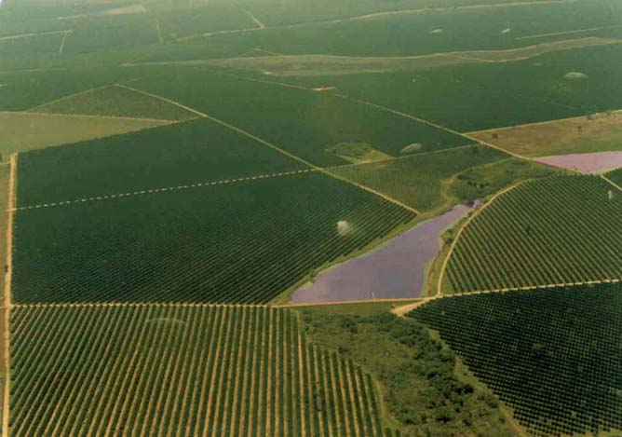

Slide 15
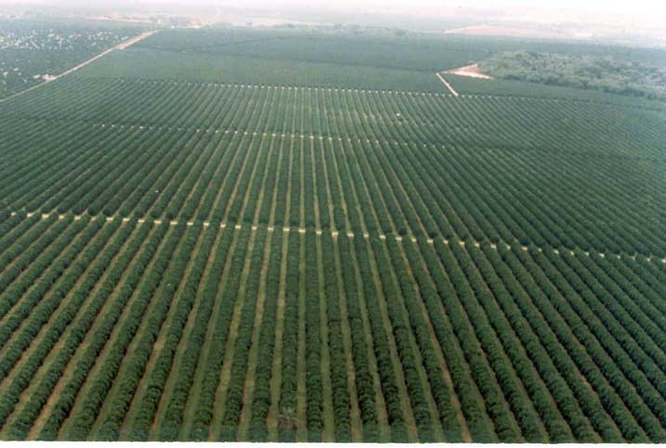

Slide 16
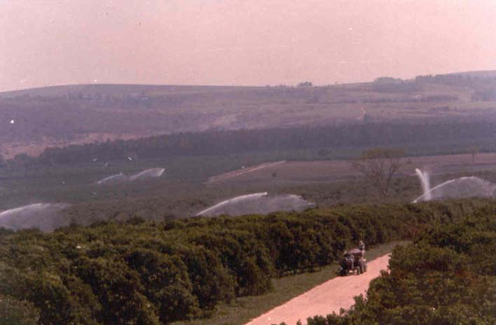

Slide 17
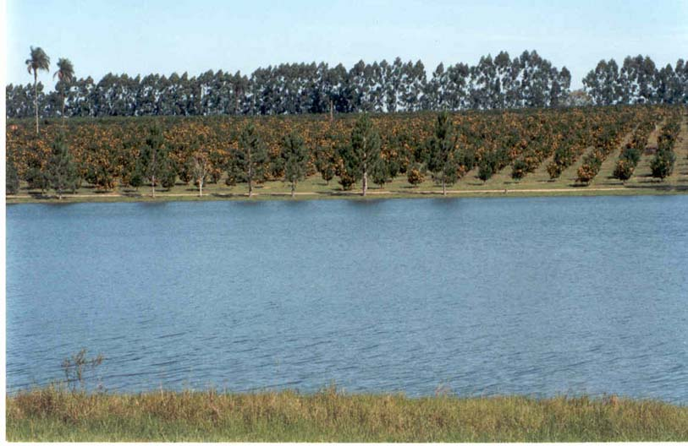

Slide 18
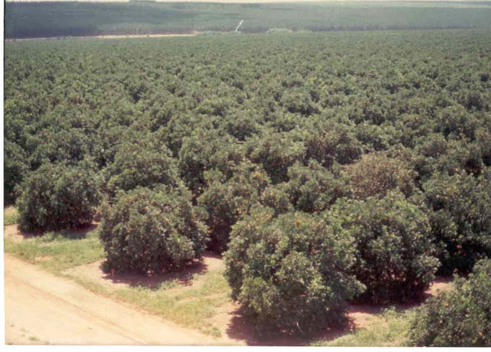

Slide 19
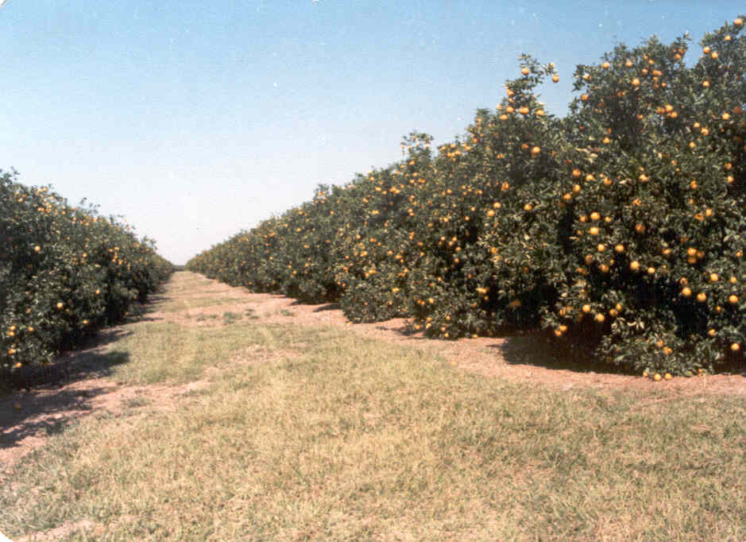

Slide 20
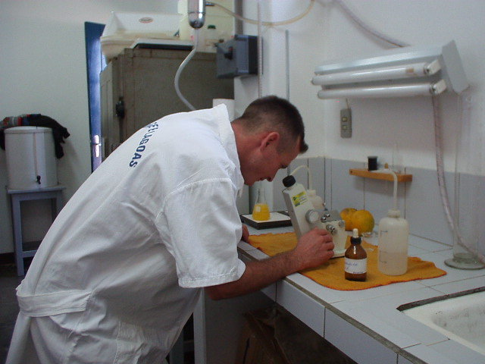

Slide 21
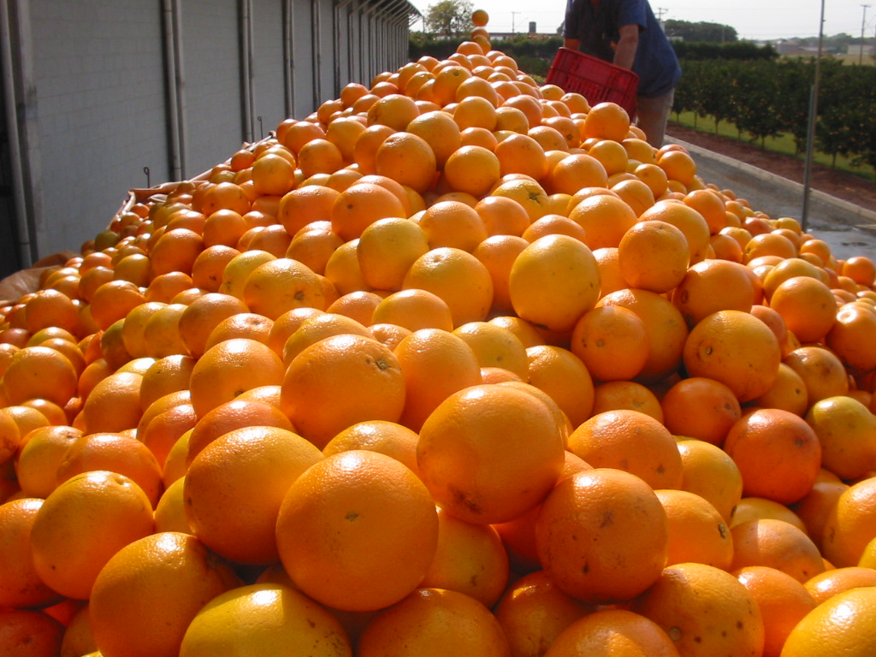

Slide 22
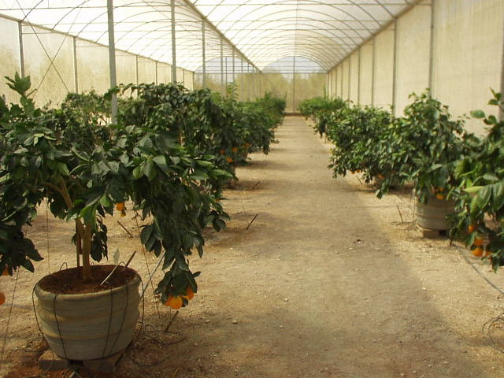

Slide 23
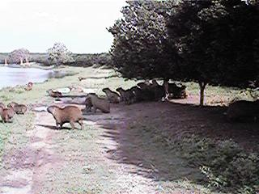


Slide 24
A ABUBAÇÃO FOLIAR É UMA DAS MUITAS FERRAMENTAS DE MANEJO E NUTRIÇÃO DOS POMARES PARA OBTER-SE PRODUTIVIDADE E QUALIDADE DE FRUTAS.
PODA MANUAL, PODA MECÂNICA, IRRIGAÇÃO, FERTIRRIGAÇÃO, PORTA-ENXERTOS, DESBASTE DE FRUTAS, ADUBAÇÃO VIA SOLO.
O CITRICULTOR DEVE MANEJAR O POMAR E NUNCA SER MANEJADO POR ELE

Slide 25
ADUBAÇÃO FOLIAR FUNCIONA?
QUAL O ALCANCE DA ADUBAÇÃO FOLIAR?

Slide 26
CASO DA FAZENDA CALUNGA
ITAPIRA - SP

Slide 27
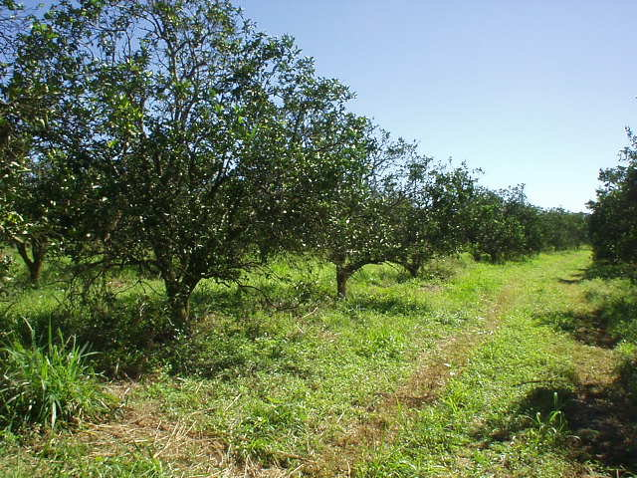
HAMLIN/CRAVO
35 ANOS DE IDADE
POMAR EM VIA DE SER ERRADICADO
NÃO RESPONDIA MAIS ÀS APLICAÇÕES DE NPK
DOENÇAS DE RAIZES E VASCULARES
BROCAS DE TRONCO
DESFOLHA
CICLO VICIOSO
POUCAS FOLHAS → POUCAS RAIZES → POUCAS FOLHAS

Slide 28
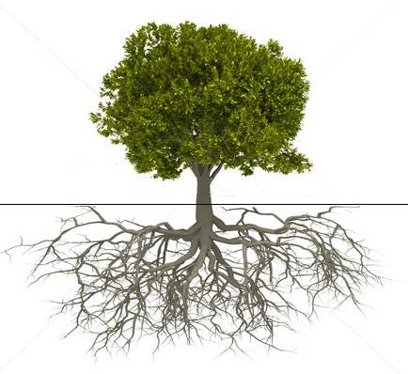
Quem vem primeiro? Folhas ou Raízes?

Slide 29
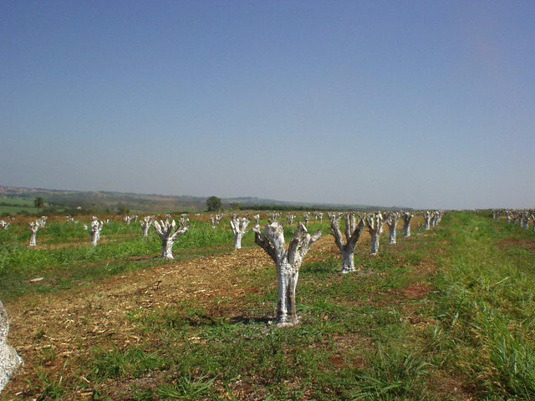
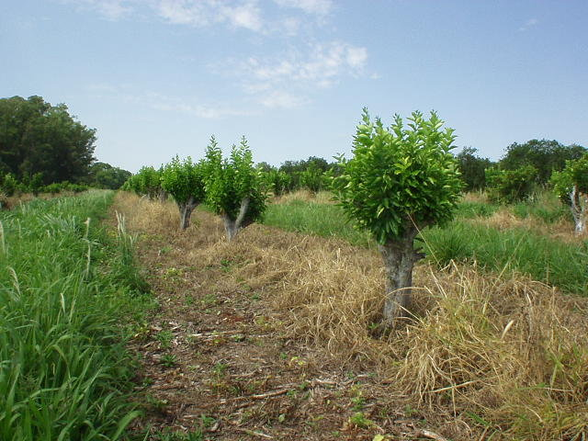
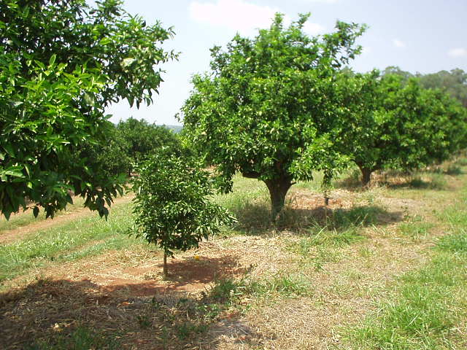
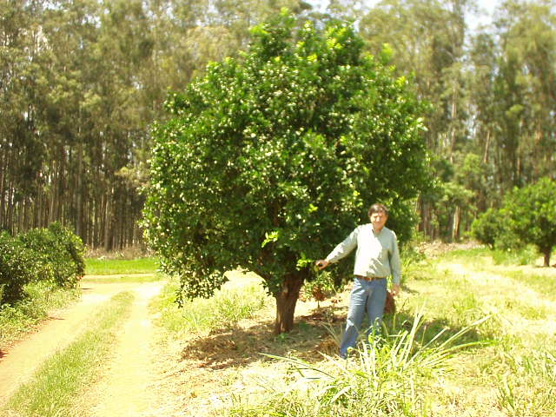
PODA DRÁSTICA
ADUBAÇÃO COMPLETA SOMENTE FEITA PELAS FOLHAS

Slide 30
Hamlin 35 anos de idade
Foto: Antonio Coutinho

Slide 31
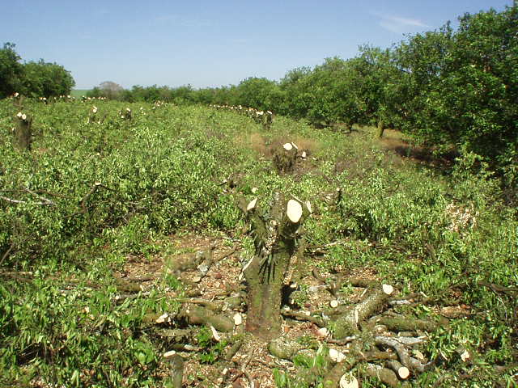
Foto: Antonio Coutinho

Slide 32
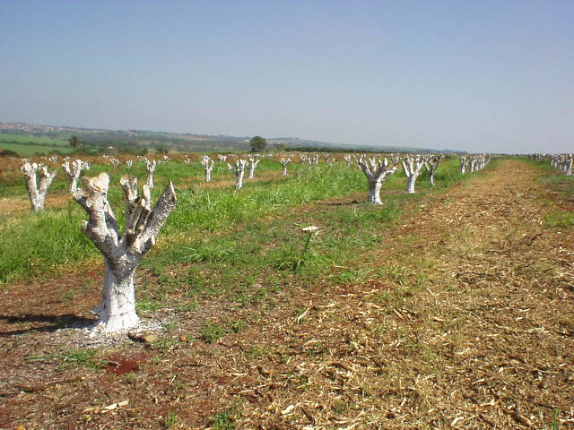
Foto: Antonio Coutinho
Proteção com tinta látex 10%

Slide 33
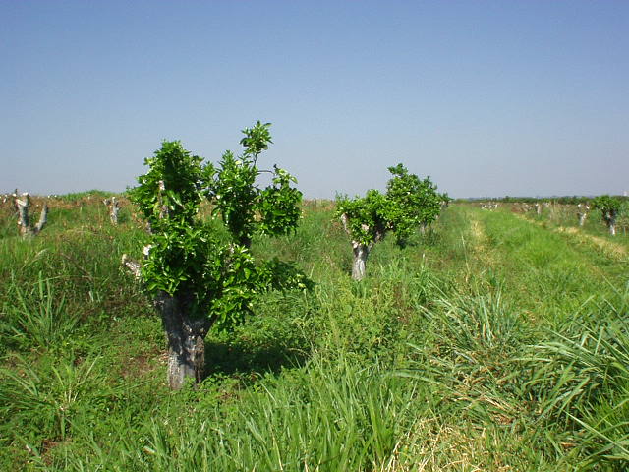
3 meses após a poda
Foto: Antonio Coutinho

Slide 34
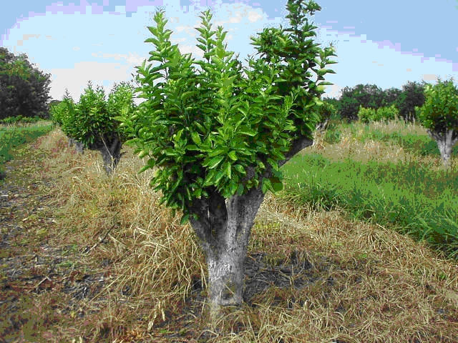
6 meses após a poda
Foto: Antonio Coutinho

Slide 35
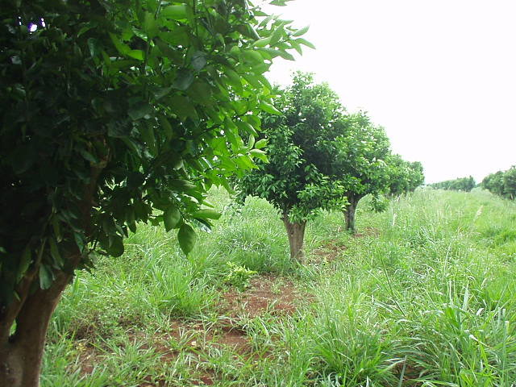
Um ano após a poda
Foto: Antonio Coutinho

Slide 36
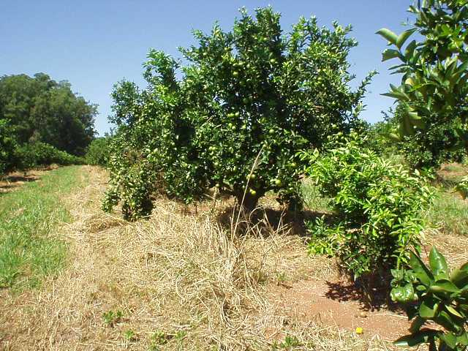
2 anos após a poda
Muda plantada no mesmo dia da poda
Foto: Antonio Coutinho

Slide 37
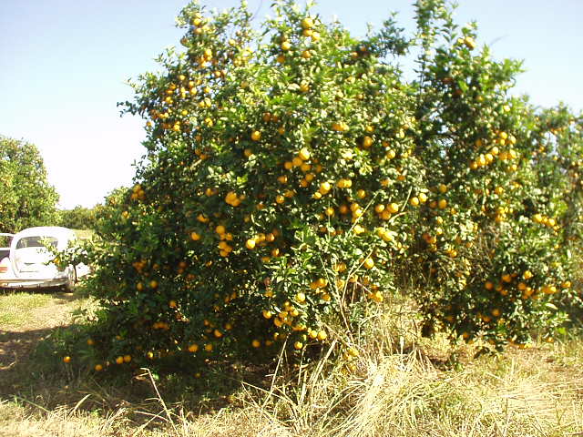
Adubação completa somente na FOLHA por 2 anos
SEM PODAR
ANTES
DEPOIS

Slide 38
Produtos | Dosagem | Aplicações
 | P/ 2000L | 1a | 2a | 3a | 4a | 5a | 6a
Nitrato de Zinco | 4 litros | X | X | X | X | X | X
Nitrato de Manganês | 3 litros | X | X | X | X | X | X
Nitrato de Magnésio | 5 litros | X |  |  | X
Nitrato de Potássio | 4 litros |  | X |  |  | X
Boro 10 | 1 litro | X |  | X |  | X
Nitrato de Cálcio | 2 litros |  |  | X |  |  | X
Uréia | 15 kg | X | X | X | X | X | X
MAP Purificado | 10 Kg | X | X |  | X | X
Fosfito 00-28-26 | 7 litros |  | X |  |  | X

Slide 39
QUALIDADE DAS FRUTAS CÍTRICAS
QUALIDADE INTERNA (BRIX, ACIDEZ) (SABOR, AROMA)
QUALIDADE EXTERNA (COR, RUGOSIDADE, DOENÇAS)
TAMANHO
TEMPO DE PRATELEIRA
RESÍDUOS DE DEFENSÍVOS

Slide 40
EFEITO DO PORTA-ENXERTO

Slide 41
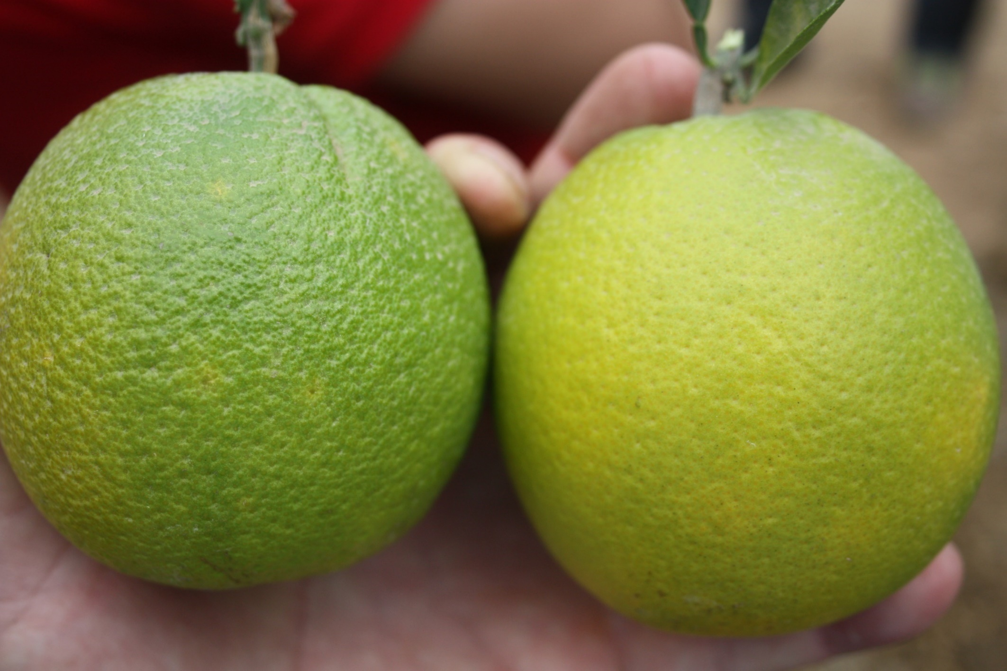
Qualidade de fruta / porta-enxerto
EGITO
DELTA DO NILO
Navelina/volkameriano
Navelina/azeda

Slide 42
TAMANHO DA FRUTA

Slide 43
PRODUTIVIDADE
P = TAMANHO DA FRUTA (PESO) X NÚMERO DE FRUTOS

Slide 44
A flor dos cítricos

Slide 45
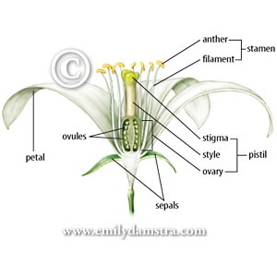

Slide 46
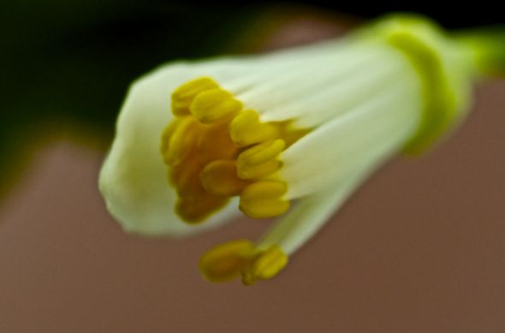
www.besgroup.org

Slide 47
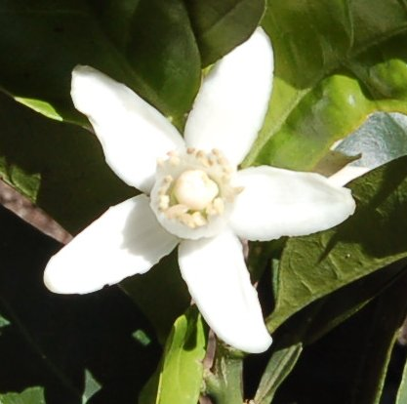
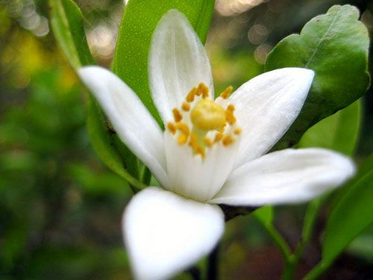
Baianinha - Androestéril
Hamlin - Androfertil

Slide 48
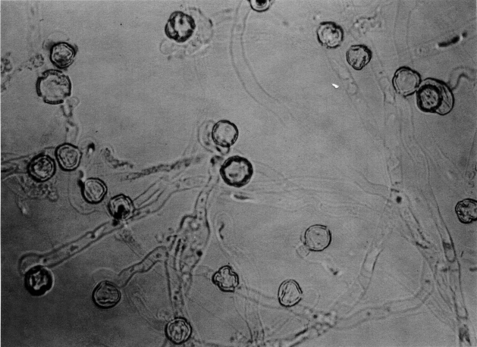
DEFICIENCIA DO ELEMENTO BORO NO PÓLEN
ELEMENTO DE BAIXA MOBILIDADE NAS PLANTAS
DEFICIÊNCIA DE BORO PROVOCA MÁ FORMAÇÃO DO TUBO POLÍNICO E BAIXO PEGAMENTO DA FLORADA.

Slide 49
Papel dos álcoois de açúcar ou polióis no transporte de micronutrientes

Slide 51
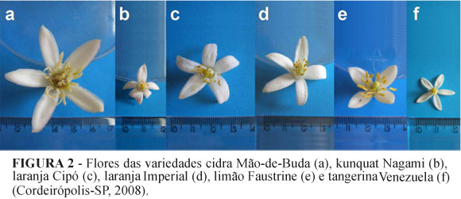

(Mazzi et al., 2010)

Slide 52

Dreno de Carboidratos
Foto: Alexandre de Moraes

Slide 53


Slide 54

Pantin et al., 2014
Carbon availability positively affects fruit growth and sugar contents

Slide 55

No experimento foram gerados desequilíbrios através da desfolhação e suplementação de sacarose por injeção de tronco, para investigar os efeitos da disponibilidade de carboidratos no crescimento e abscisão de frutos na cv. Okitsu de mandarinas de Satsuma (Citrus unshiu (Mak.) Marc.).
A desfolha parcial promoveu a abscisão de frutos, enquanto a suplementação de sacarose aumentou o teor de frutas cítricas em mais de 10%. Além disso, quando aplicados em conjunto, a suplementação de sacarose neutralizou o efeito da desfolha parcial no conjunto de frutos. Quando a sacarose era fornecida continuamente desde a floração até a colheita, aumentava as concentrações de açúcares solúveis e insolúveis nos frutos. Concluiu-se que a frutificação em citros é altamente dependente da disponibilidade de carboidratos.

Slide 56


INDUÇÃO DE BROTAÇÕES
Micronutrientes e algas marinhas
Foto: Ing. Alexandre de Moraes

Slide 57



Foto: Ing. Alexandre de Moraes
Fotos: Citrus Brasil

Slide 58


Inducción de nuevos brotes
Foto: Ing. Alexandre de Moraes
Fotos: Citrus Brasil

Slide 59


Precocidad
Foto: Ing. Alexandre de Moraes
Fotos: Citrus Brasil

Slide 60

Foto: Ing. Alexandre de Moraes
Fotos: Citrus Brasil

Slide 61

Foto: Alexandre de Moraes
Novas brotações centrais com brotos adventícios.

Slide 62
O DESENVOLVIMENTO DO FRUTO

Slide 63



Slide 64


Slide 65


Slide 66


Slide 67
CALIFORNIA DEPARTMENT OF FOOD AND AGRICULTURE FERTILIZER RESEARCH AND EDUCATION PROGRAM (FREP) FINAL REPORT (2012)
Project Title: New Standard for the Effectiveness of Foliar Fertilizers
Carol Lovatt

Slide 68


Fosfitos aplicados em pulverizações no pré-florescimento na dose de 6 L / ha em plantas de laranjas Valencia na Flórida, resultou num aumento anual de produtividade média de 7 toneladas por hectare. (Albrigo 1999)

Slide 69

Fosfito de potássio em duas aplicações de 5 L / ha. A primera aplicação feita em 15 de maio ± 7 dias e a segunda em 15 de julho ± 7 días. Este tratamento resultou num aumento do tamanho da fruta de valor comercial (diâmetro transversal de 6,9 cm para 8,8 cm)(9 toneladas por hectare) (Lovatt, 1999).
Datas de pré e pós florescimento da Califórnia.

Slide 70
EFECTO DEL USO DE URÉA , FOSFITO E CITOQUININAS EN LO AGARRE DE LOS FRUTOS DE NARANJA VALÊNCIA [Citrus sinensis (L) Osbeck]
Carlos Van Parys de Wit
Antonio Coutinho
José Renato Melare
Orlandino de Abreu Júnior

Slide 71
Fazenda Sete Lagoas
Mogi-Guaçu - SP
3514.15 hectares
lat 22º 12’ 30”
lon 47º 12’ 00”
Lat. Verm. Amarelo
distrófico
Textura Média
839.397 plantas

Slide 72
Local seleccionado
CUADRA 503 - VALÊNCIA / TRIFOLIO
MAYO DE 1991
7.60m X 3.80m
PRODUTIVIDAD EN TON/HA :
1996 - 24.20
1997 - 32.86
1998 - 34.02
1999 - 51.31

Slide 74
CONCENTRAÇÕES
pulverizador de 2000 litros
Fosfito 0-28-26 7 litros
Uréa 60 Kg
Cropset 250 ml
Keyplex 280 ml

Slide 75
RESULTADOS

Slide 77
RESUMO
Pegamento dos frutos
Fosfito potássio 00-28-26 – 7 litros/ha + 10 L/ha de urea-formaldeído com 25% de nitrogeno. (com as gemas inchando)(antes de la floración)
Desenvolvimento dos frutos
Repetir os produtos na etapa de bola de golf (maximum peellthickness) (máxima espessura de casca)
Aumento de sólidos solúveis
Aplicar fosfito de potássio 00-28-26 – 7 litros/ha durante a mudança de cor da casca.

Slide 78
Podar é preciso

Slide 79


Slide 80

Árvores adultas sem ramos na parte baixa
Árvores novas

Slide 81
MATERIAL LENHOSO NÃO FAZ FOTOSSÍNTESE

Slide 82

Poda manual ou mecânica pode melhorar a relação folha/madeira

Slide 83

NÃO TEM ADUBO FOLIAR QUE DÊ UM JEITO NISSO

Slide 84

AS FRUTAS DISPUTAM COM OS RAMOS LENHOSOS OS CARBOIDRATOS FABRICADOS POR POUCAS FOLHAS.

Slide 85

PLANTA PODADA JÁ APARECENDO OS PRIMEIROS FRUTOS INTERNOS

Slide 86
COLHEITA

Slide 87

Augustí et al., 2003

Slide 88

Iglesias et al., 2007

Slide 89
ESTEIRA DE
FÁBRICA

Slide 90

Frutas devem ser medidas nas árvores.
Sempre as mesmas frutas

Slide 92
IRRIGAÇÃO
FERTIRRIGAÇÃO

Slide 93


A DESFOLHA REDUZIRÁ A RELAÇÃO FOLHA/FRUTO E AFETARÁ A RESERVA DE CARBOIDRATOS E A FRUTIFICAÇÃO DA SAFRA SEGUINTE

Slide 94
ANTECIPAR O FLORESCIMENTO
SEM INTERROMPER O PERÍDO NECESSÁRIO DE STRESS

Slide 95


Slide 96


Slide 97
SECAS SEVERAS - DESFOLHA
Redução do tamanho das frutas tardias durante o período seco
Alternância na produtividade
Prejuízo no florescimento subsequente
Baixa recomposição no volume de raízes
Escaldadura das frutas
Perda de peso dos frutos

Slide 98

FAZER IRRIGAÇÃO E NÃO MOLHAÇÃO
MUITO CUIDADO PARA NÃO PROVER SUFICIENTE STRESS AS PLANTAS
HAMLIN SEM STRESS SÓ PRODUZ FOLHA
FORMA PRÁTICA DE SE DETERMINAR O INÍCIO DA IRRIGAÇÃO.
MOLHAR ALGUMAS PLANTAS COM TANQUE PARA VER COMO RESPONDEM
60 DIAS DE STRESS HIDRICO SEM FRIO GERALMENTE É SUFICIENTE PARA UMA BOA FLORAÇÃO.
O PRIMEIRO DIA DE STRESS É QUANDO AS FOLHAS ESTÃO MURCHAS ÀS 9:00 DA MANHÃ.
ÁGUA E ENERGIA SÃO INSUMOS MUITO CAROS
LISÍMETRO

Slide 99
COLORAÇÃO DA FRUTA
O QUE FAZER PARA OBTERMOS BOA COLORAÇÃO DAS FRUTAS CÍTRICAS?

Slide 100

BASTA COMPRAR UMA FAZENDA NA CALIFÓRNIA!!

Slide 101
NITROGÊNIO
APLICAÇÃO
NITROGÊNIO

Slide 102


Slide 103

RESUMO

Slide 104
LEMBRETES:
ADUBAÇÃO FOLIAR COM POTÁSSIO
Solos com boas quantidades de K e baixas quantidades nas folhas
Excesso de Ca e Mg no solo
Necessidade de correções rápidas

Slide 105
LEMBRETES:
USAR BONS ADJUVANTES PODE MELHORAR A ABSORÇÃO DE NUTRIENTES.
DERIVA
EVAPORAÇÃO
CHUVAS
COMPATIBILIDADE – MISTURAS

Slide 106

Influência dos elementos na qualidade de fruta
https://edis.ifas.ufl.edu/pdffiles/SS/SS47800.pdf

Slide 107
O FUTURO

Slide 108

Hidrocolóides – O que são eles?
Polissacarídeos solúveis em água derivados de plantas ou bactérias
Capazes de alterar propriedades físicas dos líquidos:
    Aderência
    Epalhamento
    Viscosidade
    Tensão superficial
    Aumento da retenção da água
    Formação de filme líquido
Adjuvantes que tem como base hidrocolóides capazes de alterar as propriedades físicas dos líquidos, resultando em absorção mais eficiente dos agroquímicos.
Notes:
Just to make sure, when it says: “water holding capacity”, you want to show the ability of increasing water retention?
If yes, the translation used is the most appropriate one.
If not, please let me know and I can fix it.

Slide 109






Ensaios com Inseticidas
Insetos
Lagarta-da-espiga
(Helicoverpa zea)
Pulgão Verde
(Myzus persicae)
Black margin aphid
(Monellia caryella)
Psilídeo
(Diaphorina citri)
Noz-Peca
Laranja
Algodao
11
Brocolis
Pimetao verde
Canola
Tabaco
AINDA NÃO TESTAMOS COM FERTILIZANTES FOLIARES
Notes:
Broccoli = Brócolis
Green peppers = pimetão verde
Canola = Canola
Tobacco = Tabaco
Pecan = Noz-Pecã
Orange = Laranja
Cotton = Algodão

Slide 110
Bibliografia
Agustí, M.; Martínez–Fuentes, A.; Mesejo, C.; Juán M. y Almela, V. 2003. Cuajado y desarrollo de los frutos cítricos. Generalitat Valenciana. Consellería D' Agricutura, Peixca I Alimentacio. 80 p. (Sèrie Divulgaciò Tècnica).
Abrigo, L.G. Effects of foliar applications of urea or nutriphite on flowering and yields of Valencia orange trees. Proc. Fla. Stat. Hortic. Soc., 112:1-4, 1999.
GUARDIOLA, J. L., AGUSTÍ, M., GARCÍA-MARÍ., F. Gibberellic acid and flower bud development in sweet orange.Proceedings of the International Society of Citriculture, v.2, p.696-9, 1977.
GRAVINA, A., JUAN. M., ARBIZA, H., ALMELA, V., COELLI, V., AGUSTÍ, M., Respuesta productiva del tangor Ellendale (Citrus sinensis L.Osb.x C.reticulata Bl.) a diferentes fechas de anillado. Agrociencia (Uruguay), v.: 1, p.: 112 - 116, 1998
Iglesias, D.J. et al. Fruit set dependence on carbohydrate availability in citrus trees. Tree Physiology, v.23 p.199-204, 2003.
Iglesias Domingo J., Cercós Manuel, Colmenero-Flores José M., Naranjo Miguel A., Ríos Gabino, Carrera Esther et al . Physiology of citrus fruiting. Braz. J. Plant Physiol. [Internet]. 2007 Dec [cited 2015 Dec 14] ; 19( 4 ): 333-362. Available from:
Lovatt, C.J. 2011. New Standard for the effectiveness of foliar fertilizers. Proc. 19th Annual Fertilizer Research and Education Program Conference. http://www.cdfa.ca. gov/is/ffldrs/pdfs/FREP-Proceedings-2011.pdf. pp. 77-85.
Mazzini, Renata Bachin, & Pio, Rose Mary. (2010). Caracterização morfológica de seis variedades cítricas com potencial ornamental. Revista Brasileira de Fruticultura, 32(2), 463-470. Epub May 21, 2010. Retrieved December 14, 2015, from http://www.scielo.br/scielo.php?script=sci_arttext&pid=S0100-29452010000200016&lng=en&tlng=pt.
Otero, A. Raleo de frutos en mandarina satsuma y otros cítricos. Montevideo: INIA, 2004. 43 p. (INIA. Série Técnica, 40).
Pantin, F., Fanciullino, A.L., Massonnet, C., Dauzat, M., Simonneau, T. and Muller, B. (2014) Buffering Growth Variations against Water Deficits through Timely Carbon Usage. Frontiers in Plant Science, 4, 483.
Soler J. 1999. Reconocimiento de variedades de cítricos en campo. Generalitat Valencia. Sèrie Divulgació Técnica, n. 43, Valencia, España.
WRIGHT, C. G.; PEÑA. M. Foliar applications of lo-biuret urea and potassium phosphite to navel orange trees. 2002. Disponível em: http://ag.arizona.edu/pubs/crops/az1303/az1303-3.pdf Acesso em: 29 de novembro 2011.
Zaragoza S, Trenor I, Alonso E, Primo-Millo E y Agustí M. 1992. Treatments to increase the final fruit size on Satsuma ‘Clausellina’. Proc. Int. Soc. Citriculture, 2: 725-728.
http://www.scielo.br/scielo.php?script=sci_arttext&pid=S1677-04202007000400006&lng=en. http://dx.doi.org/10.1590/S1677-04202007000400006.

Slide 111
CHEGA!!! OBRIGADO!!!
antonio.coutinho@brandt.co

